Slide 1
ACM-ICPC程序设计竞赛基础
计算机与信息工程学院
胡毓励
2022年2月

Slide 2
动态规划1
动态规划（Dynamic Programming, DP）是算法竞赛中常见的出题题型，其效率高，代码少，题型灵活多变，比较能体现竞赛队员的思维水平。
目标：掌握基础动态规划思想和记忆化搜索。

Slide 3
动态规划基本思想
20世纪50年代初，美国数学家贝尔曼（R.Bellman）等人在研究多阶段决策过程的优化问题时，提出了著名的最优化原理，从而创立了动态规划（Dynamic Programming，简称DP）。
动态规划算法通常用于求解具有某种最优性质的问题。
其基本思想是将待求解问题分解成若干个子问题，先求解子问题，然后从这些子问题的解得到原问题的解。如果我们能够保存已解决的子问题的答案，而在需要时再找出已求得的答案，这样就可以避免大量的重复计算，节省时间。我们可以用一个表来记录所有已解的子问题的答案。不管该子问题以后是否被用到，只要它被计算过，就将其结果填入表中。这就是动态规划法的基本思路。具体的动态规划算法多种多样，但它们具有相同的填表格式 。

Slide 4
动态规划问题的特征
最优子结构：当问题的最优解包含其子问题的最优解时，称该问题具有最优子结构性质。
重叠子问题：在用递归算法自顶向下解问题时，每次产生的子问题并不总是新问题，有些子问题被反复计算多次。动态规划正是利用了这种子问题的重叠性质，对每一个子问题只解一次，而后将其解保存在一个表格中，在以后尽可能多地利用这些子问题的解。

Slide 5
设计动态规划的步骤
（1）找出最优解的性质，并刻画其结构特征；
（2）递归地定义最优值（写出动态规划方程）；
（3）以自底向上的方式计算出最优值
（4）根据计算最优值时得到的信息，构造出一个最优解。
步骤（1）～（3）为基本步骤，如果只需要求最优值，步骤（4）可以省略。步骤（4）在构造最优解时才有用。

Slide 6
基础DP
硬币问题
0/1背包 滚动数组
最长公共子序列
最长递增子序列

Slide 7
硬币问题
有多个不同面值的硬币（任意面值）；数量不限；
输入金额S，输出最少硬币组合
int type[ ] = {1, 5, 10, 25, 50}; //5种面值硬币
定义数组 int Min[ ] 记录最少硬币数量：对输入的某个金额i，Min[i]是最少的硬币数量。

Slide 8
硬币问题
第一步：只考虑1元面值的硬币
Min[i] = min(Min[i], Min[i-1] +1)
第二步：在1元硬币的计算结果基础上，再考虑加上5元硬币的情况
Min[i] = min(Min[i], Min[i-5] +1)
第三步：继续处理其它面值的硬币...

Slide 9
硬币问题
在动态规划中，把Min[i]这样的记录子问题最优解的数据称为“状态”，从M[i-1]或M[i-5]到Min[i]的递推称为“状态转移”。用前面子问题的结果推导后续子问题的解，逻辑清晰，计算高效，这就是动态规划的特点。
对于这道题，它的状态转移方程为
Min[i] = min(Min[i], Min[i-type[j]] + 1), 0<=j<=strlen(type)

Slide 10
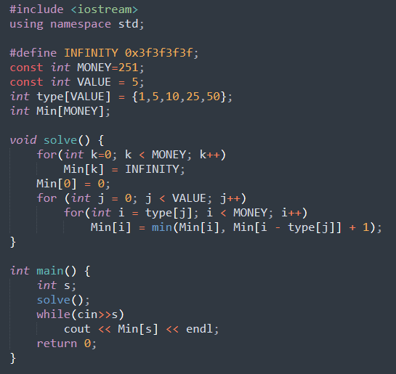
硬币问题代码

Slide 11
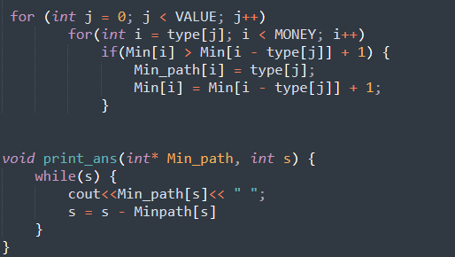
扩展1：打印最少硬币的组合
增加一个记录表 Min_path[i]，记录金额i需要的最后一个硬币。利用Min_path[]逐步倒推，就能得到所有的硬币。

Slide 12
扩展2：硬币组合方案有多少？
有5种面值的硬币：1分、5分、10分、25分、50分。输入一个钱数S，输出组合方案的数量。
例如11分，有4种组合方案：11个1分、2个5分 + 1个1分、1个5分 + 6个1分、1个10分 + 1个1分。
S ≤ 250，硬币数量NUM ≤ 100。

Slide 13
扩展2：硬币组合方案有多少？
定义状态为dp[i][j]，建立一个“转移矩阵”,它的含义是用j个硬币实现金额i的方案数量。
第一步，只用1分硬币实现：
dp[1][1] = dp[0][0] = 1; //初始化
dp[x][y] = dp[x][y] + dp[x-type[0]][y-1]
第二步，加上5分硬币，继续进行组合：
dp[x][y] = dp[x][y] + dp[x-type[1]][y-1]
第三部，陆续加上10分，25分，50分硬币，最终得出状态转移方程为：
dp[x][y] = dp[x][y] + dp[x-type[k]][y-1]， k=0,1,2,3,4

Slide 14
0/1背包问题
给定n种物品和一个背包，物品i的重量是w_{i}，其价值为v_{i}，背包的容量为C。
背包问题是如何选择装入背包的物品，使得装入背包中物品的总价值最大?
如果在选择装入背包的物品时，对每种物品i只有两种选择：装入背包或不装入背包，则称为0/1背包问题。

Slide 15
0/1背包问题
在0/1背包问题中，物品i或者被装入背包，或者不被装入背包，设x_{i}表示物品i装入背包的情况，则当x_{i}=0时，表示物品i没有被装入背包，x_{i}=1时，表示物品i被装入背包。根据问题的要求，有如下约束条件：
和目标函数：

Slide 16

0/1背包问题
用一个(n+1)*(C+1)的二维表dp[][]，dp[i][j]表示把前i个物品装入容量为j的背包中获得的最大价值。
有4个物品，其重量分别是2,3,6,5，价值为6,3,5,4
按以下步骤进行dp：
步骤1: 只装第1个物品: dp[1][0] = dp[1][1] = 0; dp[1][2] = 6;
步骤2:只装前两个物品: dp[2][3] = max{dp[1][0]+3,dp[1][3]}; …
最终可写出其状态转移方程为：dp[i][j] = max(dp[i-1][j],dp[i-1][j-goods[i].w] + goods[i].v)，关键代码如下：

Slide 17

滚动数组
处理dp[][]状态数组的时候，有个小技巧：把它变成一维的dp[]，以节省空间。
由于dp[i][j]是由dp[i-1][j]和dp[i-1][j-goods[i].w]推导而来，所以能否在计算dp[i][j]时，dp[i-1][j]和dp[i-1][j-goods[i].w]都已经计算完成呢？
所以，只需要按递减的顺序计算dp[w]即可。关键代码如下：

Slide 18
最长公共子序列问题
一个给定序列的子序列是在该序列中删去若干元素后得到的序列。
例如: X = (A, B, C, B, D, A, B)
X的子序列：所有X的子集(集合中元素按原来在X中的顺序排列)，例如(A, B, D), (B, C, D, B), 等等。

Slide 19
最长公共子序列问题
给定两个序列X和Y，当另一序列Z既是X的子序列又是Y的子序列时，称Z是序列X和Y的公共子序列。最长公共子序列是长度最长的子序列。
最长公共子序列(Longest Common Subsequence, LCS)问题：给定两个序列X和Y，找出X和Y的一个最长公共子序列。
X = (A, B, C, B, D, A, B) X = (A, B, C, B, D, A, B)
Y = (B, D, C, A, B, A) Y = ( B, D, C,A, B, A)
(B, C, B, A)和(B, D, A, B)都是X和Y 的最长公共子序列(长度为4)
但是(B, C, A)就不是X和Y的最长公共子序列

Slide 20
最长公共子序列问题
X={x₁, x₂,…, x_{m}}和Y={y₁, y₂,…, y_{n}}的最长公共子序列，递推：
1、当x_{m}=y_{n}时，找出X_{m-1}和Y_{n-1}的最长公共子序列，然后在其尾部加上x_{m}即可得到X和Y的最长公共子序列；
2、当x_{m}≠y_{n}时，求解两个子问题：（1）找出X_{m-1}和Y_{n}的最长公共子序列；（2）X_{m}和Y_{n-1}的最长公共子序列。这两个公共子序列中的较长者即为X和Y的最长公共子序列。

Slide 21
最长公共子序列问题
用L[i][j]表示子序列X_{i}和Y_{j}的最长公共子序列的长度，动态规划函数：
L[0][0]=L[i][0]=L[0][j]=0(1≤i≤m, 1≤j≤n)

Slide 22
最长递增子序列
最长递增子序列（Longest Increasing Subsequence，LIS）问题：给定一个长度为N的数组，找出一个最长的单调递增子序列。
例：一个长度为6的序列A={5, 6, 7, 4, 2, 8, 3}，它最长的单调递增子序列为{5, 6, 7, 8}，长度为4。

Slide 23
最长递增子序列问题
某国有一种导弹拦截系统。但是这种导弹拦截系统有一个缺陷：虽然它的第一发炮弹能够到达任意的高度，但是以后每一发炮弹都不能超过前一发的高度。某天，雷达捕捉到敌国的导弹来袭，请帮助计算一下最少需要多少套拦截系统。
输入：导弹总个数，导弹依此飞来的高度。
输出：最少要配备多少套这种导弹拦截系统。

Slide 24
最长递增子序列问题
这道题实际上等价于求原序列的LIS（证明略，有兴趣的同学可以自己思考）
有多种方法可以求LIS
方法1：借助最长公共子序列LCS。首先对序列排序，得到A‘={2, 3, 4, 5, 6, 7, 8}，那么A的LIS就是A和A’的LCS。复杂度是O(n²)。
方法2：直接用DP求解LIS。
定义状态dp[i]，表示以第i个数为结尾的最长递增子序列的长度，那么：
dp[i] = max{0, dp[j]} +1, 0< j < i, Aj < Ai
最后答案是max{dp(i)}。
方法2的复杂度也是O(n²)，和方法1一样。

Slide 25
递推与记忆化搜索
前面DP的状态转移，都是用递推的方法。
有另一种方法，逻辑上的理解更加直接，这就是用“递归+记忆化搜索”来实现DP。
题目：给定一个n层的三角形数塔，从顶部第一个数往下走，每层经过一个数字，直到最底层。只能走斜下方的左边一个数或右边一个数。问所有可能走到的路径，最大的数字和是多少？

Slide 26
递推：“从底往上”计算
对数塔上的每个点记录状态，dp[i][j]记录从第i层第j个数开始往下走的数字和，每个结点算一次，
一共有O(n²)个结点，所以复杂度是O(n²)。

Slide 27
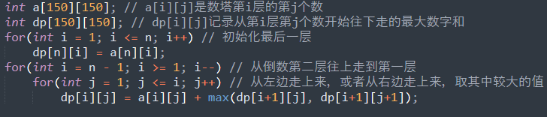
递推：“从底往上”计算
实现代码：

Slide 28
DP的另一种写法：“递归+记忆化搜索”
首先，写递归程序，暴力搜索所有2^{n}个路径。
int dfs(int i, int j) {
if(i == n)
return a[i][j]; //递归边界：到达最后一行，返回
//从左边走上来，或者从右边走上来，取其中大的 return dp[i][j] = max(dfs(i+1, j), dfs(i+1, j+1)) + a[i][j];
}
dfs(1, 1);

Slide 29
递归的优化：记忆化搜索
递归时，有大量重复计算，其实能避免。
观察第3层的中间数“1”，从第2层的“3”往下走会经过“1”，计算一次从“1”出发的递归；从第2层的“8”往下走会也经过“1”，又重新计算了从“1”出发的递归。所以，只要避免这些重复计算，就能优化。
int dfs(int i, int j) {
if(i == n)
return a[i][j];
if(dp[i][j] >= 0) return dp[i][j]; //记忆！
return dp[i][j] = max(dfs(i+1,j), dfs(i+1,j+1))+a[i][j];
}

Slide 30
记忆化搜索
红色代码：如果发现dp[i][j]已经计算过，就不再重算。
由于数塔的结点有O(n²)个，每个点只需要计算一次dp[i][j]，所以dfs(1,1)的运行次数只有O(n²)次，和递推程序的复杂度一样。
用递归实现DP时，在递归程序中记录计算过的状态，并在后续的计算中跳过已经算过的重复的状态，从而大大减少递归的计算次数，这就是“记忆化搜索”的思路。

Slide 31
动态规划1综合习题
ZOJ 1027
ZOJ 1074
ZOJ 1107
ZOJ 1108
ZOJ 1163
ZOJ 1425
ZOJ 1738

Slide 32
ZOJ 1027
状态dp[i][j]表示基因序列s1前i个字符和s2前j个字符对齐后的最大相似度
1. 如果s2末尾添加一个空格与s1[i-1]相对齐： m1 = dp[i-1][j] + score[s1[i-1]][4];
2. 如果s1末尾添加一个空格与s2[j-1]相对齐： m2 = dp[i][j-1] + score[4][s2[j-1]];
3. 如果s1末尾与s2末尾相对齐： m3 = dp[i-1][j-1] + score[s1[i-1]][s2[j-1]];
dp[i][j] = max(m1, m2, m3)
边界条件：i=0或j=0时的情况，即只有s1或s2的情况

Slide 33
ZOJ 1074
先考虑一个问题，给定一个数组a[n]，求其连续的一段元素和最大。 令b[i]表示以a[i]结尾的最大子段和，那么状态转移方程为b[i] = max(b[i-1] + a[i], a[i]);
设数组b为数组a的i~j(0<=i<=j<=n-1)行对应的元素和，然后对数组b进行计算最大子段和。
数组a | 0 | 1 | 2 | … | n-1
第i行 | a_{i0} | a_{i1} | a_{i2} | … | a_{i,n-1}
… | … | … | … | … | …
第j行 | a_{j0} | a_{j1} | a_{j2} | … | a_{j,n-1}
数组b | b₀ | b₁ | b₂ | … | b_{n-1}

Slide 34
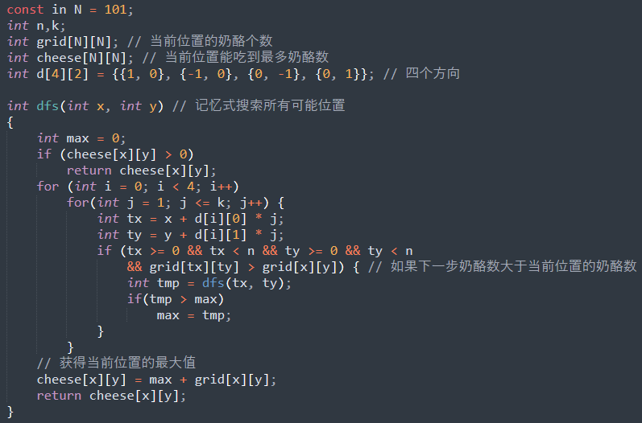
ZOJ 1107
记忆式搜索的动态规划

Slide 35
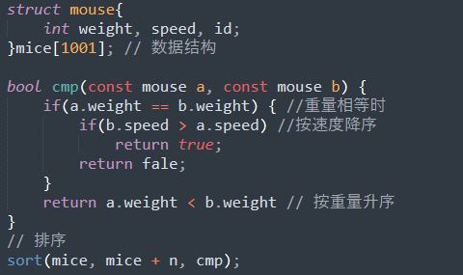
ZOJ 1108
题目要求在所有数据中找出一个最大子集，确保老鼠重量严格递增，速度严格递减。、
数据需要预处理，首先按重量升序排序，如果重量相同，则按速度降序排序。然后对速度序列应用最长单调递增子序列算法(LIS算法)。

Slide 36
ZOJ 1163
设dp[i][j](1<=j<=i<=500)表示为i块砖做成最高阶梯不超过j块砖的方案数，则dp[i][j]由两部分构成： 1. 最高阶梯块数为j，那么方案数为dp[i-j][j-1]； 2. 最高阶梯块数为j-1，那么方案数为dp[i][j-1]。
所以dp[i][j] = dp[i][j-1] + dp[i-j][j-1]
边界条件：dp[i][0] = 0; dp[0][j] = 0; 当j > i时，dp[i][j] = dp[i][i]。

Slide 37
ZOJ 1425
用dp[i][j]表示第一行前i个数和第二行前j个数满足条件的匹配数。
如果a[i]==b[j]，说明a[i]和b[j]不能连线，于是dp[i][j]=max(dp[i][j-1],dp[i-1][j])
如果a[i]!=b[j]:
在第一行中往左搜，直到a[k1]==b[j];在第二行中往左搜，直到b[k2]==a[i],然后就有dp[i][j]=max(dp[i][j],dp[k1-1][k2-1]+2)
边界条件：dp[i][j]全部初始化为0

Slide 38
ZOJ 1738
状态dp[i][j]表示元素i分解成j个数的平方和的可能数，1=<j<=4
状态转移方程: dp[i][j] = sigma(dp[i-k*k][j-1]), k*k <= i;
边界条件：dp[1][1] = dp[0][0] = 1

